Slide 1

19 February 2026
portfolio
Toriq Avilsyah

Slide 2



ABOUT ME
19 February 2026
Saya merupakan lulusan Teknik Elektro dengan minat yang kuat di bidang Data Analytics. Saya memiliki ketertarikan besar dalam mengolah data menjadi insight yang bermakna untuk mendukung pengambilan keputusan strategis. Tujuan karier saya adalah berkembang dan berkontribusi sebagai Data Analytics Manager di perusahaan berskala besar, dengan memanfaatkan kemampuan analitis, keahlian teknis, serta kepemimpinan untuk mendorong keberhasilan berbasis data.
JOURNEY
2018-2023
S1 Teknik Elektro - Telkom University
2025-PRESENT
Bootcamp Data Analyst - Dibimbing

Slide 3
19 February 2026
OVERVIEW PROJECT
JUDUL PROYEK
Taxi Trip Price Analysis
DESKRIPSI SINGKAT
Proyek ini bertujuan untuk menganalisis faktor-faktor utama yang memengaruhi harga perjalanan (Trip Price) pada layanan transportasi berbasis data.
Tools & Technology :
  Jupyter Notebook (Cleaning)
  Power BI (Visualization)

Slide 4
19 February 2026
MAIN PROJECT
PROBLEM STATEMENT
CONSIST OF:
BUSINESS CONTEXT
Perusahaan transportasi perlu memastikan bahwa sistem penetapan harga (Trip Price) sudah adil, konsisten, dan optimal.
Namun, belum diketahui secara jelas:
  Faktor apa yang paling mempengaruhi harga perjalanan
  Apakah harga lebih dipengaruhi oleh jarak, durasi, atau faktor eksternal seperti waktu dan kondisi lalu lintas
  Segmen perjalanan mana yang paling berkontribusi terhadap total revenue.
Tanpa pemahaman ini, perusahaan berisiko:
  Salah menetapkan strategi pricing
  Kehilangan potensi revenue
  Tidak mampu mengidentifikasi segmen perjalanan paling menguntungkan.

Slide 5
19 February 2026
MAIN PROJECT
PROBLEM STATEMENT
CONSIST OF:
ANALYST PURPOSE
Analisis ini bertujuan untuk :
  Mengidentifikasi faktor utama yang mempengaruhi Trip Price
  Mengukur kekuatan hubungan antara variabel numerik dan harga perjalanan
  Menganalisis dampak variabel kategorikal terhadap harga
  Mengidentifikasi segmen perjalanan dengan kontribusi revenue terbesar
  Memberikan insight strategis untuk optimalisasi sistem pricing

Slide 6
19 February 2026
MAIN PROJECT
PROBLEM STATEMENT
CONSIST OF:
BUSINESS QUESTION:
  Faktor apa yang palling kuat mempengaruhi Harga?
  Bagaimana pengaruh faktor eksternal terhadap Harga ?
  Segmen mana yang berkontribusi terhadap revenue ?

Slide 7
19 February 2026
MAIN PROJECT
DATA UNDERSTANDING
CONSIST OF:
VARIABEL YANG RELEVAN DENGAN MASALAH BISNIS
SUMBER DATA
JUMLAH BARIS & KOLOM
Variabel Utama : Trip_Price (Harga Perjalanan)
Variabel Pendukung :
  Trip_Distance_km
  Trip_Duration_Minutes
  Per_Km_Rate
  Per_Minute_Rate
  Base_Fare
  Time_of_Day
  Day_of_Week
  Traffic_Conditions
  Weather
  Passenger Count
  Distance_Category (hasil feature engineering)
  Speed_km_per_hour
  Speed_Category (hasil feature engineering)
Taxi Trip Price.csv
1000 Baris dan 11 Kolom
Data Transactional

Slide 8
19 February 2026
MAIN PROJECT
DATA UNDERSTANDING
CONSIST OF:
MISSING VALUE
DUPLIKAT DATA
OUTLIER
549 dari 1000 data
Tidak ada duplikat
46 dari 1000 data

Slide 9
19 February 2026
MAIN PROJECT
DATA PREPARATION
CONSIST OF:
IMPORT DATA
CLEANING
  Nilai kosong pada variabel kategori diimputasi dengan “Unknown”
  Nilai kosong pada variabel numerik diimputasi dengan Median dan Mean.
  Nilai outlier tetap disimpan karena jumlah outlier nya terlalu sedikit sehingga jikalau ditindaklanjuti, misal dibuang, maka akan terjadi bias analisis
  Mengstandarisasi tipe data object jadi category
Import Data menggunakan 2 tools, yaitu:
  Jupyter Notebook (Eksplorasi awal dan validasi struktur data dengan menggunakan library Pandas dan Numpy
  Power BI untuk proses visualisasi lanjutan
Data berbentuk struktur tabular dengan :
  1 baris = 1 transaksi perjalanan
  Tipe data numerik dan kategori

Slide 10
19 February 2026
MAIN PROJECT
DATA PREPARATION
CONSIST OF:
TRANSFORMATION DATA
MEASURE
FEATURE ENGINEERING
  Speed_Km_per_Hour
  Price_Per_Km_Actual
  Price_Per_Minute_Actual
  Distance Category
  Speed Category
  Total Revenue
  Total Trips
  Average Trip Price
  Average Distance
  Average Duration
  Average Price per Km
  Revenue Contribution (%)

Slide 11
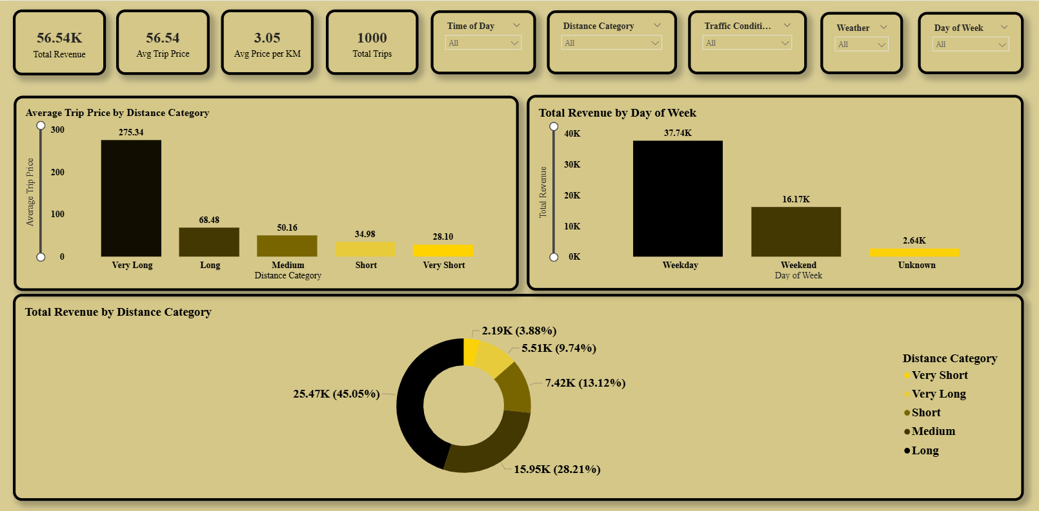
MAIN PROJECT
19 February 2026
EXECUTIVE OVERVIEW

Slide 12
MAIN PROJECT
19 February 2026
STRUKTUR DASHBOARD
EXECUTIVE OVERVIEW
4 KPI Card
3 Visualisasi
5 Slicer
Bertujuan atau Berfokus dalam memberikan gambaran performa pricing secara cepat dan ringkas

Slide 13
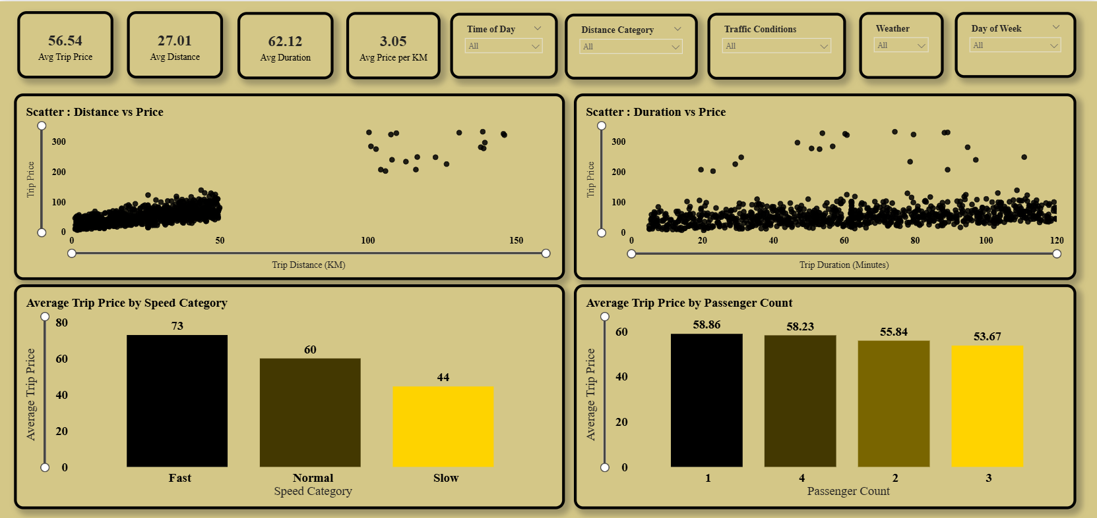
MAIN PROJECT
19 February 2026
PRICING DRIVER ANALYSIS

Slide 14
MAIN PROJECT
19 February 2026
STRUKTUR DASHBOARD
PRICING DRIVER ANALYSIS
4 KPI Card
4 Visualisasi
5 Slicer
Bertujuan atau berfokus dalam mengidentifikasi faktor utama yang mempengaruhi Trip Price

Slide 15
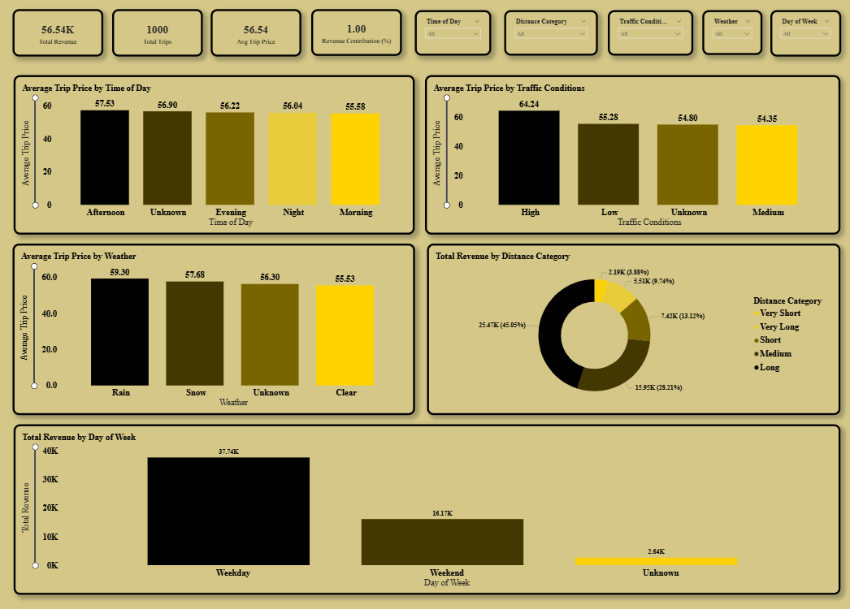
MAIN PROJECT
19 February 2026
SEGMENT ANALYSIS

Slide 16
MAIN PROJECT
19 February 2026
STRUKTUR DASHBOARD
SEGMENT ANALYSIS
4 KPI Card
5 Visualisasi
5 Slicer
Bertujuan atau Berfokus dalam mengidentifikasi segmen atau kelompok mana yang profitable (berkontribusi banyak terhadap revenue)

Slide 17
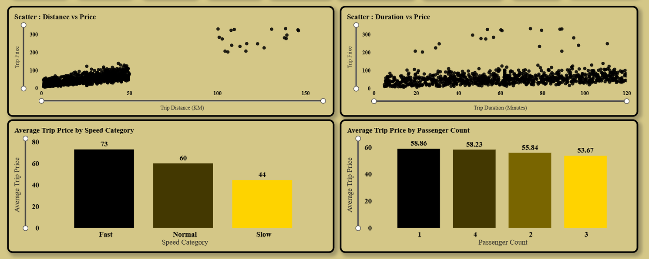
MAIN PROJECT
19 February 2026
DATA STORYTELLING
4 Visualisasi di atas merupakan kumpulan visualisasi untuk menjawab Business Question no 1 yaitu “ Faktor apa yang paling mempengaruhi variabel utama (Trip Price)
  Pada tahap awal, dilakukan analisis hubungan langsung antara jarak perjalanan (Trip Distance) dan harga perjalanan (Trip Price). Visualisasi menunjukkan pola linear positif yang jelas, di mana semakin jauh jarak yang ditempuh, semakin tinggi pula harga yang dibayarkan. Pola ini mengindikasikan bahwa jarak memiliki hubungan yang kuat terhadap pembentukan harga.
  Selanjutnya dilakukan uji pembanding dengan menganalisis hubungan antara durasi perjalanan (Trip Duration) dan harga. Hasil visualisasi menunjukkan hubungan yang tetap positif, namun dengan pola yang lebih menyebar dibandingkan jarak. Hal ini mengindikasikan bahwa meskipun durasi berpengaruh terhadap harga, tingkat pengaruhnya tidak sekuat jarak perjalanan.
  Untuk memastikan tidak ada variabel lain yang lebih dominan, dilakukan analisis segmentasi tambahan berdasarkan jumlah penumpang dan kategori kecepatan (Speed Category). Hasilnya menunjukkan bahwa perbedaan rata-rata harga antar jumlah penumpang relatif kecil. Variabel kecepatan memang menunjukkan variasi harga, namun pola tersebut tetap konsisten mengikuti pengaruh jarak perjalanan.

Slide 18
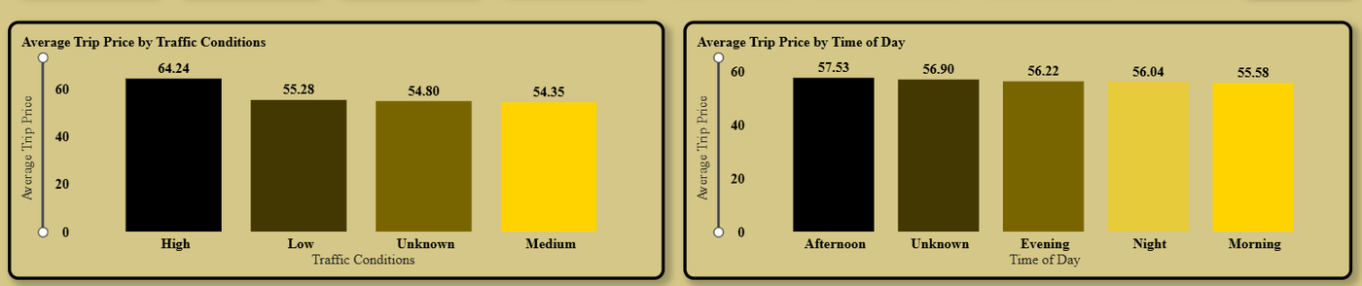
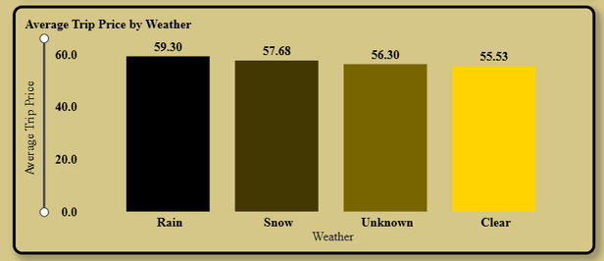
MAIN PROJECT
19 February 2026
DATA STORYTELLING
3 Visualisasi di atas merupakan kumpulan visualisasi untuk menjawab Business Question no 2 yaitu “Bagaimana pengaruh faktor eksternal terhadap harga?”
  Pada tahap awal, dilakukan analisis rata-rata harga perjalanan berdasarkan kondisi lalu lintas (Traffic Conditions). Visualisasi menunjukkan bahwa kategori High Traffic memiliki rata-rata harga yang lebih tinggi dibandingkan kategori lainnya. Hal ini mengindikasikan bahwa kondisi lalu lintas yang padat cenderung meningkatkan harga perjalanan.
  Selanjutnya, dilakukan analisis pembanding dengan melihat rata-rata harga berdasarkan waktu perjalanan (Time of Day). Hasil menunjukkan bahwa meskipun terdapat variasi harga antar waktu (Morning, Afternoon, Evening, Night), perbedaannya relatif tidak terlalu signifikan. Hal ini mengindikasikan bahwa waktu perjalanan bukan faktor dominan dalam menentukan harga.
  Untuk memperkuat analisis, dilakukan evaluasi tambahan berdasarkan kondisi cuaca (Weather). Visualisasi menunjukkan adanya sedikit variasi harga antar kondisi cuaca, namun perbedaan tersebut masih dalam rentang yang relatif moderat. Dengan demikian, cuaca memiliki pengaruh terhadap variasi harga, tetapi bukan sebagai faktor utama.

Slide 19
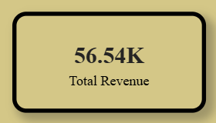

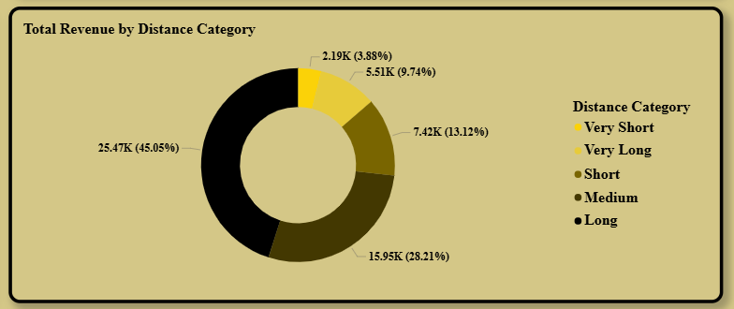
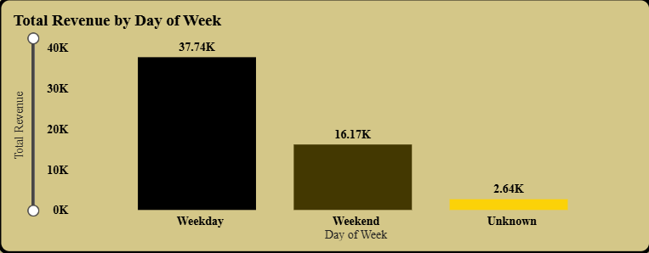
MAIN PROJECT
19 February 2026
DATA STORYTELLING
4 Visualisasi di atas merupakan kumpulan visualisasi untuk menjawab Business Question no 3 yaitu “Segmen mana yang berkontribusi terhadap revenue ?”
  Analisis dimulai dengan melihat kontribusi revenue berdasarkan kategori jarak perjalanan (Distance Category). Visualisasi donut chart menunjukkan bahwa segmen Long Distance memberikan kontribusi revenue terbesar dibandingkan kategori lainnya. Hal ini mengindikasikan bahwa sebagian besar pendapatan perusahaan berasal dari perjalanan jarak jauh.
  Selanjutnya, dilakukan evaluasi rata-rata harga perjalanan pada masing-masing kategori jarak. Hasil menunjukkan bahwa kategori Long dan Very Long memiliki rata-rata harga tertinggi. Ini memperkuat temuan bahwa kontribusi revenue yang besar didorong oleh nilai transaksi yang lebih tinggi pada segmen tersebut.
  Untuk memberikan konteks tambahan, dianalisis juga distribusi revenue berdasarkan hari dalam seminggu. Meskipun terdapat variasi performa antar hari, pola kontribusi segmen jarak jauh tetap konsisten sebagai penyumbang utama revenue.

Slide 20
MAIN PROJECT
19 February 2026
  Jarak perjalanan merupakan penentu utama harga.
  Durasi dan faktor eksternal hanya memberikan pengaruh tambahan yang lebih kecil.
  Tidak ada variabel lain yang lebih dominan dibanding jarak.
  Segmen jarak jauh menghasilkan rata-rata harga tertinggi.
  Revenue perusahaan didominasi oleh perjalanan jarak jauh.
INSIGHT UTAMA
  Harga perjalanan paling banyak dipengaruhi oleh jarak tempuh.
  Faktor seperti lalu lintas, waktu, dan cuaca memang berpengaruh, tapi tidak sebesar jarak.
  Pendapatan perusahaan paling banyak berasal dari perjalanan jarak jauh.
  Ada beberapa data yang masuk kategori “Unknown” karena sebelumnya terdapat nilai yang kosong (missing value).
CONCLUSION

Slide 21
MAIN PROJECT
19 February 2026
  Perlu Perbaikan Cara Input Data
Adanya kategori “Unknown” bukan berarti pasti kesalahan orang yang memasukkan data. Bisa jadi karena:
  Sistem tidak mewajibkan pengisian kolom tertentu.
  Kondisi di lapangan tidak sempat dicatat.
  Data berasal dari beberapa sumber yang belum sepenuhnya sinkron. Jadi bukan langsung menyalahkan human error, tapi lebih ke perbaikan sistem.
  Buat Kolom Penting Jadi Wajib Diisi
Misalnya:
  Kondisi lalu lintas
  Cuaca
  Waktu perjalanan
Supaya data kosong bisa diminimalkan.
  Pantau Data Kosong Secara Berkala
Perusahaan bisa rutin mengecek:
  Berapa persen data yang kosong setiap minggu/bulan
  Apakah jumlahnya meningkat atau tidak
Dengan begitu, kualitas data bisa tetap terjaga.
  Kembangkan Analisis ke Depan
Karena jarak terbukti jadi faktor utama harga, perusahaan bisa:
  Mengembangkan strategi harga berdasarkan kategori jarak
  Memprediksi revenue berdasarkan pola perjalanan jarak jauh
RECOMMENDATION

Slide 22
19 February 2026
thank you
Toriq Avilsyah

